Slide 1


Para Computação
Grafos
Representação, Isomorfismo e Conectividade
Aula de Monitoria – Miniprova 8
2013.2

Slide 2
Roteiro
  Grafos: Representação e Isomorfismo
  Caminho e circuito Euleriano
  Caminho e circuito Hamiltoniano

Slide 3
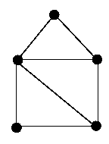
Representação de Grafos
y
Lista de adjacências
x
u
u
y
v
w
v
x
w
  Inic. Terminais
  u: u,v
  v:
  w: v
  x: y,w
  y:
  u: v,y
  v: u,y,w
  w: v,x,y
  x: w,y
  y: u,v,w,x

Slide 4
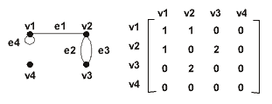
Representação de Grafos
Matriz de Adjacências

Slide 5
Representação de Grafos
Matriz de Incidência
u
  e1 e2 e3 e4 e5 e6 e7
  u 1 1 0 0 0 0 0
  v 0 1 1 0 0 0 1
  w 0 0 1 1 1 0 0
  x 0 0 0 0 1 1 0
  y 1 0 0 1 0 1 1
y
v
x
w

Slide 6
Isomorfismo de Grafos
Isomorfismo de Grafos
Dois grafos simples G₁ e G₂ são isomorfos se:
existe uma correspondência um a um (função f )
entre os vértices de G₁ e G₂,
com a propriedade de que a e b são adjacentes em G₁
se e somente se f(a) e f(b) são adjacentes em G₂,
para todo a,b ∈ V₁.
A função f é chamada de isomorfismo.

Slide 7
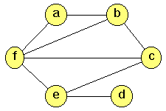
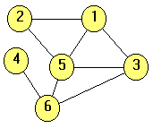
Isomorfismo de Grafos
Função: { (a→2), (b → 1), (c → 3), (d → 4), (e → 6), (f → 5) }
 | a | b | c | d | e | f
a | 0 | 1 | 0 | 0 | 0 | 1
b | 1 | 0 | 1 | 0 | 0 | 1
c | 0 | 1 | 0 | 0 | 1 | 1
d | 0 | 0 | 0 | 0 | 1 | 0
e | 0 | 0 | 1 | 1 | 0 | 1
f | 1 | 1 | 1 | 0 | 1 | 0
 | 2 | 1 | 3 | 4 | 6 | 5
2 | 0 | 1 | 0 | 0 | 0 | 1
1 | 1 | 0 | 1 | 0 | 0 | 1
3 | 0 | 1 | 0 | 0 | 1 | 1
4 | 0 | 0 | 0 | 0 | 1 | 0
6 | 0 | 0 | 1 | 1 | 0 | 1
5 | 1 | 1 | 1 | 0 | 1 | 0

Slide 8
Isomorfismo de Grafos
G1 e G2 têm o mesmo número de vértices
G1 e G2 têm o mesmo número de arestas
G1 e G2 têm os mesmos graus de vértices
a
b
s
t
f
w
x
e
g
z
y
h
d
c
v
u

Slide 9
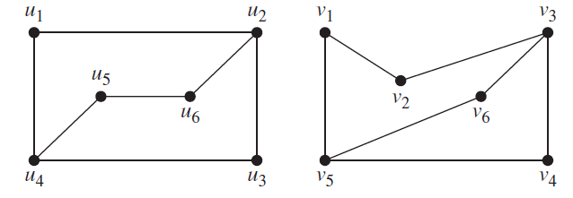
Exercícios
1) Os grafos abaixo são isomorfos?

Slide 10
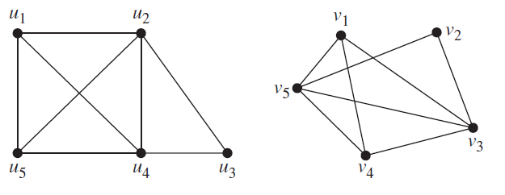
Exercícios
2) E estes?

Slide 11
Caminho e circuito euleriano
Característica: Passa por cada aresta exatamente uma vez.
Se for circuito, o vértice final é o vértice inicial.
Um multigrafo simples será um circuito euleriano se e somente se todo vértice tiver grau par.
Um multigrafo simples será um caminho euleriano que não é circuito se e somente se exatamente dois vértices tiverem grau ímpar.
Algoritmo de Hierholzer (construção de um ciclo euleriano).

Slide 12

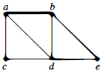
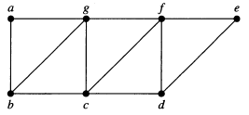
Caminho e circuito euleriano

Slide 13
Caminho e circuito euleriano
É um circuito euleriano É um caminho euleriano
É um caminho euleriano

Slide 14
Caminho e circuito euleriano
Questão de prova (2004.1):
Para que valores de n, K_{n} e C_{n} possuem:
a) Um circuito Euleriano? ­
b) Um caminho Euleriano que não é circuito?

Slide 15
Caminho e circuito euleriano
Questão de prova (2004.1):
Para que valores de n, K_{n} e C_{n} possuem:
a) Um circuito Euleriano? ­
b) Um caminho Euleriano que não é circuito?
Respostas:
Kn: n ímpar; Cn: n > 2
Kn e Cn: n = 2

Slide 16
Caminho e circuito hamiltoniano
Característica: Passa por cada vértice exatamente uma vez.
Se for circuito, o vértice final é o vértice inicial.
Se o grafo tiver algum vértice de grau igual a um, então não haverá um circuito hamiltoniano.
Se G é um grafo simples com n vértices (n >= 3) e o grau de cada vértice é pelo menos n/2, então G tem um circuito hamiltoniano.

Slide 17
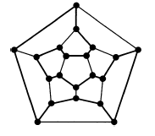
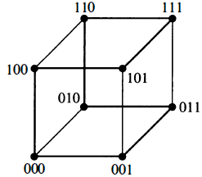

Caminho e circuito hamiltoniano

Slide 18
Caminho e circuito hamiltoniano
É um circuito hamiltoniano
É um circuito hamiltoniano
<- É um caminho hamiltoniano

Slide 19
Dúvidas
?

